Slide 1
Clusteringを用いたEMCal解析
宇宙史拠点実習 中間報告 CERN
2010/7/21
高エネルギー原子核実験研究室
博士課程前期1年
水野三四郎

Slide 2
Out Line
・LHC-ALICE
－ElectroMagnetic Calorimeter
・Clustering
－N×NのClusteringの方法
・現在の進捗状況
・今後の課題

Slide 3
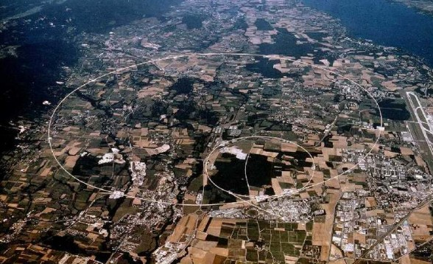
LHC-ALICE
・加速器の直径が約30km
・重心系で最大14TeVの衝突エネルギーで陽子同士を正面衝突
させることができる
・高温高密度状態であるQuark Gluon Plasma(QGP)を主に解
析するALICE実験がある
・ALICE実験の検出器
TPC、TRD、PMD、TOF、
PHOS、 EMCalなどがイ
ンストールされている

Slide 4
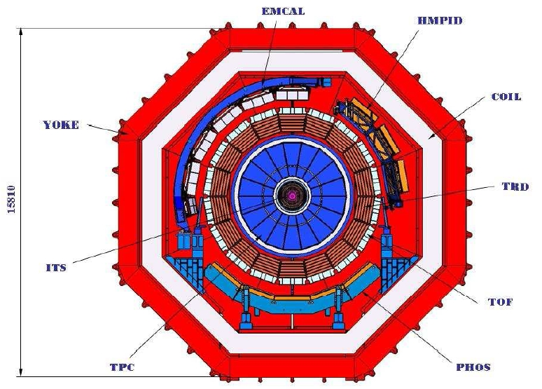
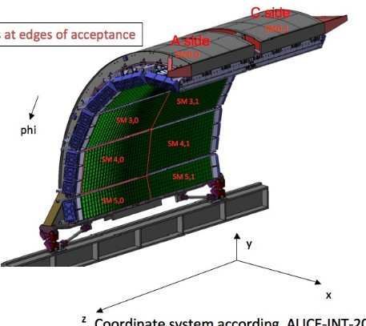
ElectroMagnetic Calorimeter
・電磁シャワーを効率よく起こさせるために鉛から構成されている
・6cm×6cmのCellと呼ばれるものの集合体
・-0.7<eta<0.7,80<phi<120
・通過粒子のenergy損失を測り、運動量との関係より粒子識別
を行う

Slide 5
Clustering
・粒子が通過した際に、Cell数個をひとつのかたまりして、通過粒子
のenergy損失の総量を求める
・Clusterの位置から粒子の入射位置を求める
--Cellの中心の位置にenergyの重みをつけたもの
・SignalがあるCellの近くのCell全てをひとつのかたまりとすると、近
くに入射した2つ以上の粒子を1つ粒子と判断してしまう
より正確な方法を考える必要がある

Slide 6
N×NのClusteringの方法
1. SignalのあるCell中で最もSignalの大きなCellを選ぶ
2. 1のCellを含む、N×NのCellをひとつのClusterとする
3. それらのCellを除く
4. 1～3を繰り返す
3×3,5×5の2通りの方法を実際のデータで解析し、既存の
方法との比較をする
最もSignalが大きいCell
SignalがあったCell
Clustering 3×3

Slide 7
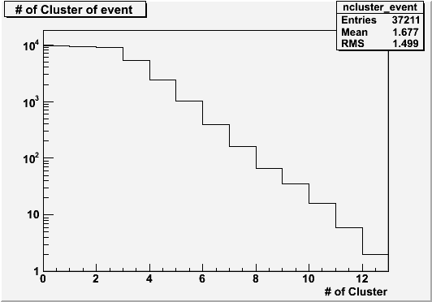
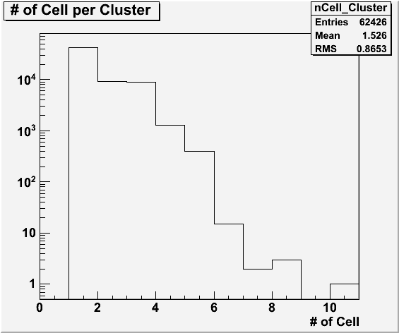
現在の進捗状況
左) eventでのClusterの数
右) Clusterに含まれるCellの数

Slide 8
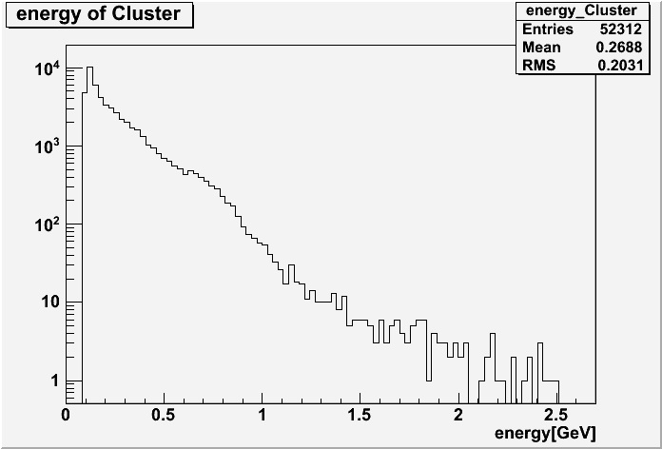
現在の進捗状況
Clusterのenergy

Slide 9
これからの課題
・3×3,5×5のClusteringを行う
・既存のClusterの位置情報と、Clusterに入っているCellの位置
情報から求めたClusterの位置情報の比較
・energyと位置情報から光子2つのinvariant massを組んで、
pi0の運動量依存の分布を作る

Slide 11
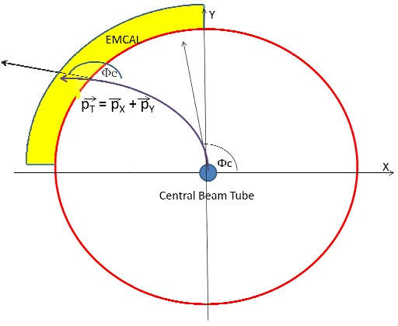

Slide 12
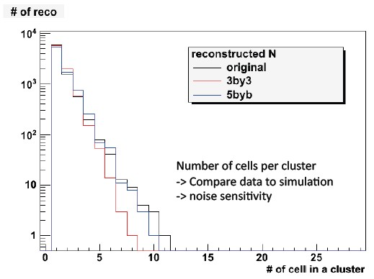
pi0の崩壊をMCでシミュレーションしたもの

Slide 13
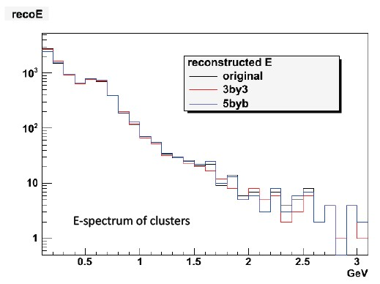
pi0の崩壊をMCでシミュレーションしたもの

Slide 14
既存のClusteringの位置情報
と
Cellの位置情報からClusterの位置を求めたものとの比較した図
Cellの中心の座標はわかっている
Clusterの重心はCellのenergyによって重みをつけて求める
たぶん、明後日は見せれないと思うが、できたら見せる予定

